Slide 1

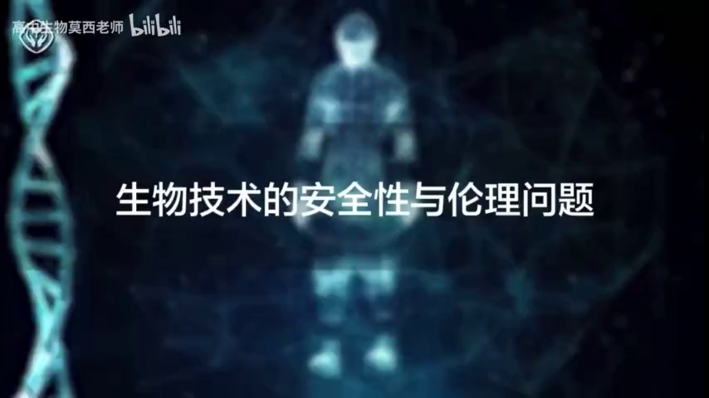
第四章
生物技术的安全性与伦理问题
单元概述

Slide 2
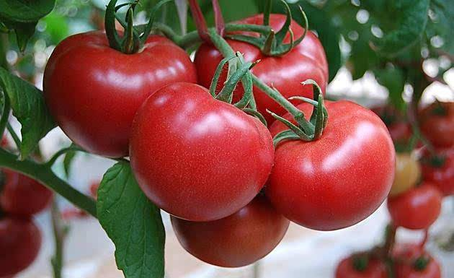
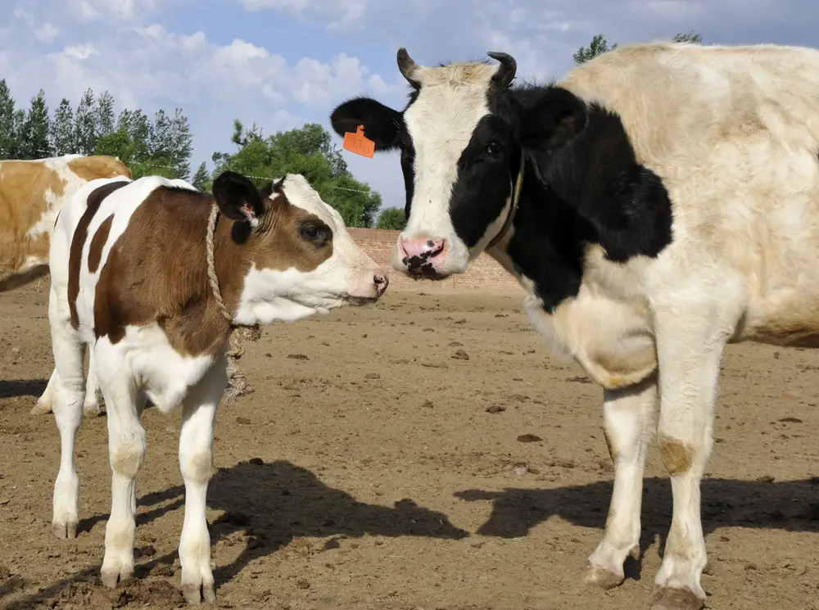
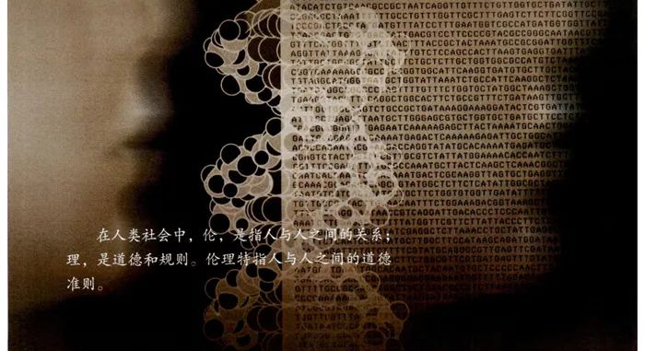
第1节
转基因产品的安全性
第四章
生物技术的安全性与伦理问题
在人类社会中，伦，是指人与人之间的关系；理，是道德和规则。伦理特指人与人之间的道德准则。

Slide 3
第四章
生物技术的安全性与伦理问题
第一节 转基因产品的安全性
1.举例说出日常生活中的转基因产品。
2. 通过辩论、调查等活动，理性地看待转基因产品的安全性和转基因技术。

Slide 4
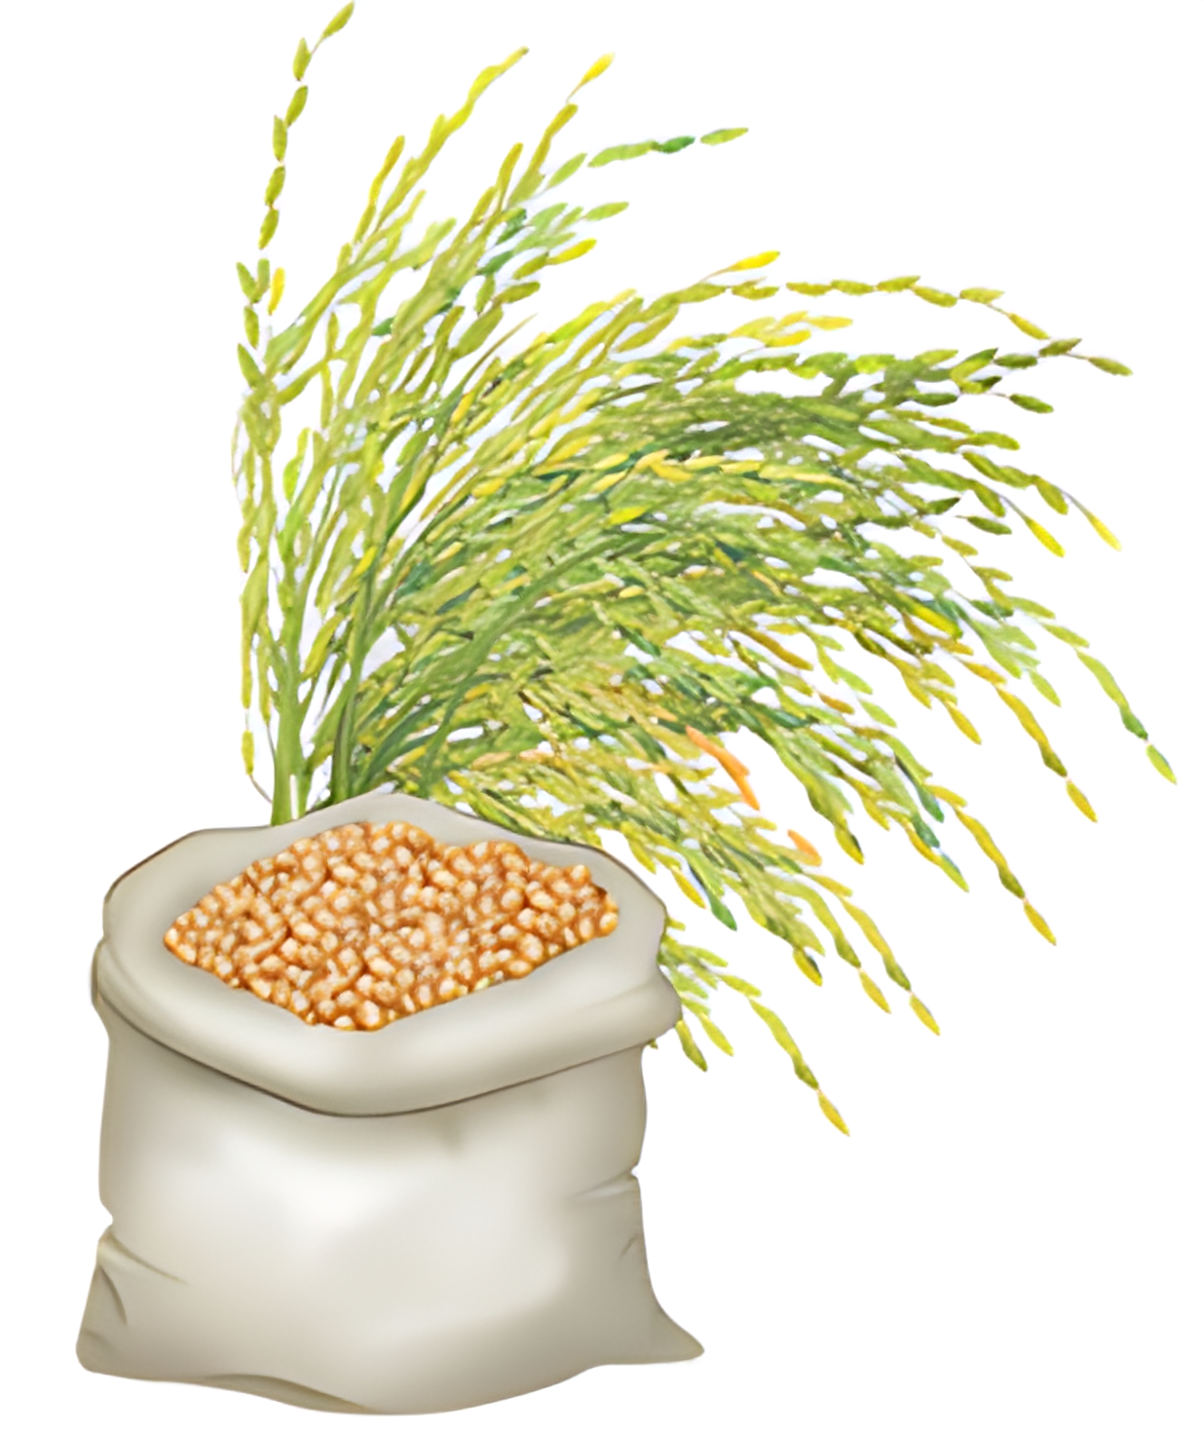
第一节
转基因产品的安全性
从社会中来
2016年，中央一号文件《中共中央国务院关于落实发展新理念加快农业现代化 实现全面小康目标的若干意见》提出：加强农业转基因技术研发和监管，在确保安全的基础上慎重推广。同年8月，国务院印发的《“十三五”国家科技创新规划》指出：“十三五”期间要持续攻克转基因关键核心技术，其中包括建成规范的生物安全性评价技术体系，确保转基因产品安全。目前，我国已经逐步建立了与国际接轨并适合我国国情的转基因安全评价体系，这是世界上最严格的安全评价体系之一。近些年来，转基因产品的安全性已经成为老百姓普遍关心的问题。那么，转基因产品真的存在安全性问题吗？我们应该如何看待它呢？
转基因产品是否安全？
人们对转基因生物安全性的关注，随着转基因成果的不断涌现而与日俱增。

Slide 5
第一节
转基因产品的安全性
转基因成果令人叹为观止
转基因微生物
是基因工程中研究最早、最广泛和取得实际应用成果最多的领域。
原因：微生物具有生理结构和遗传物质简单、生长繁殖快、对环境因素敏感和容易进行遗传物质操作等优点。
举例：
  转基因技术已被用来减少啤酒酵母双乙酰（一种啤酒发酵过程中的产物，它的浓度过高会影响啤酒的风味和口感）的生成，缩短啤酒的发酵周期；
  用基因工程技术构建高产、优质的基因工程菌来生产氨基酸，是目前工业化生产氨基酸的重要途径；
  用基因工程菌生产药物同样引人注目，开发成功的基因工程药物已经几乎涉及各种类型疾病的治疗。
成就：2014年，全世界包括基因工程药物在内的生物技术药物的销售额达1.2万亿元。

Slide 6
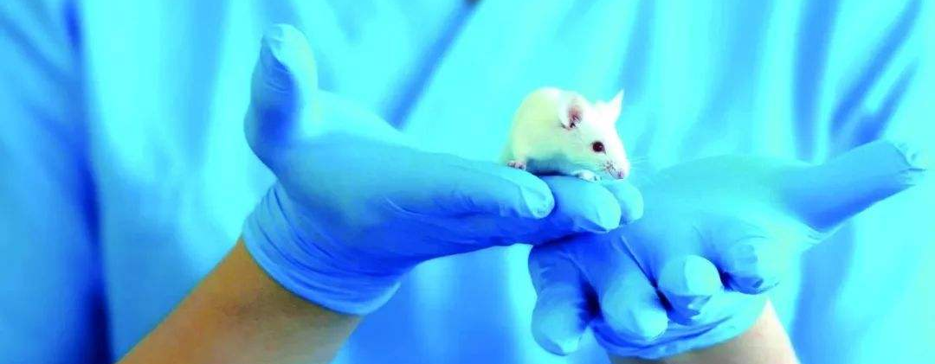
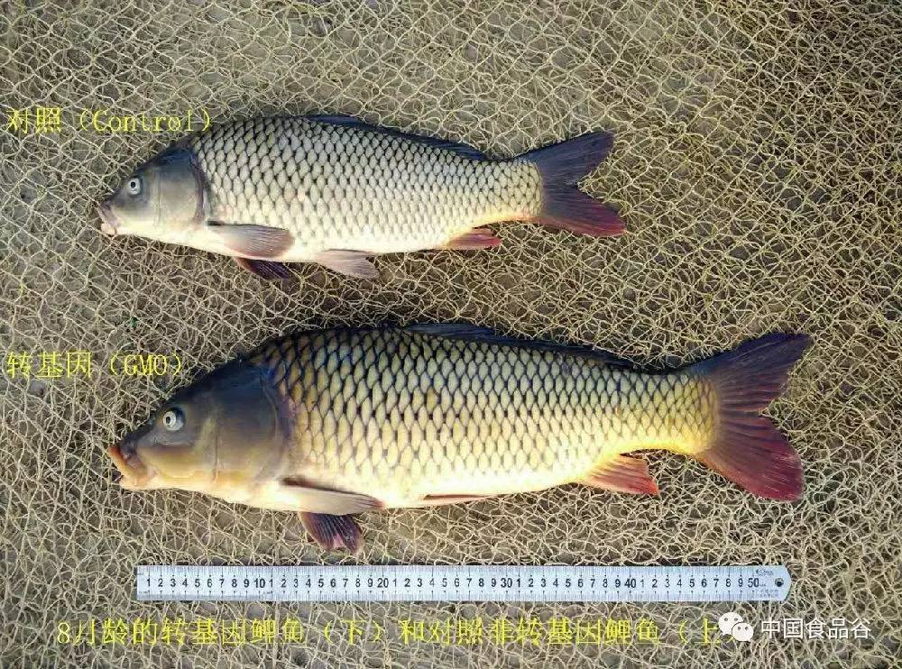
第一节
转基因产品的安全性
转基因成果令人叹为观止
转基因动物
科学家将生长激素基因、促生长激素释放激素基因等转入动物体内，培育了一批生长迅速、营养品质优良的转基因家禽、家畜；
将某些抗病毒的基因导入动物体内，培育了抵抗相应病毒的动物新品种；
建立了某些人类疾病的转基因动物模型，模拟疾病的发生和发展过程，为研究该疾病的致病机制和开发治疗药物提供依据，如转基因小鼠1型糖尿病模型、转基因小鼠原发性高血压模型等。

Slide 7
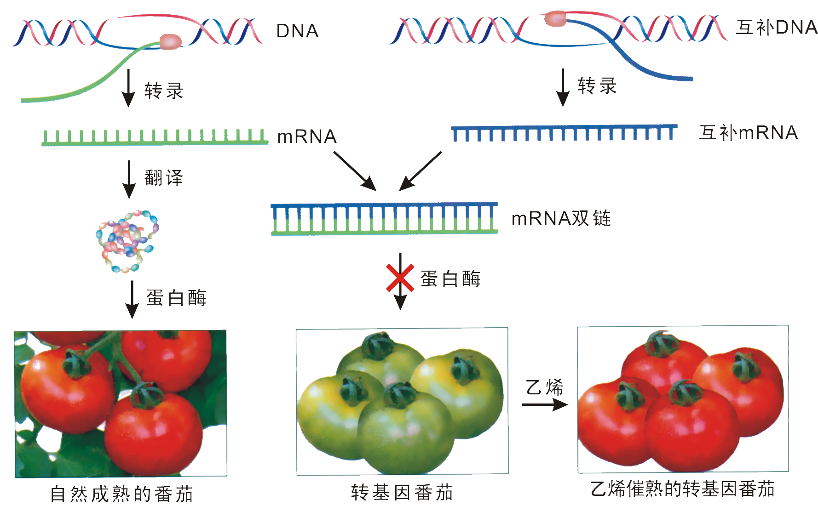
第一节
转基因产品的安全性
转基因成果令人叹为观止
转基因植物
成果：抗虫、抗病、抗除草剂和耐储藏等新性状的作物的培育。
举例：科学家利用转基因技术显著抑制番茄中乙烯形成酶的活性和乙烯的生成量，从而育成了转基因耐储藏番茄。

Slide 8
第一节
转基因产品的安全性
转基因成果令人叹为观止
转基因植物
种植情况：
  种植国家：2017 年，全世界种植转基因作物的国家已达24 个。种植面积排名前十位的国家为美国、巴西、阿根、加拿大、印度、巴拉圭、巴基斯坦、中国、南非和玻利维亚，这些国家转基因作物的种植面积都超过了1×10⁶ hm²。
  植物种类：种植的转基因作物中大豆和玉米最多，其次是棉花和油菜。
  我国概况：我国批准发放了转基因棉花、番木瓜、水稻和玉米等作物的生产应用安全证书，但截至2017年，只有转基因棉花和番木瓜获准商业化种植。我国还批准发放了转基因棉花、大豆、玉米、油菜、甜菜、番木瓜的进口安全证书，但我国进口的基本上是转基因棉花的纤维，还有这几种作物在国外的直接加工产品。

Slide 9
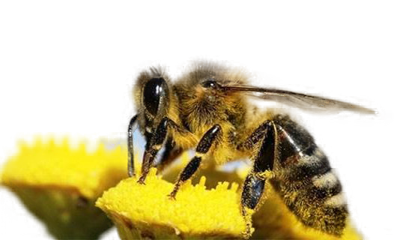
第一节
转基因产品的安全性
转基因成果令人叹为观止
相关信息
在转基因研究工作中，科学家会采取很多方法防止基因污染。例如，我国科学家将来自玉米的α-淀粉酶基因与目的基因一起转入植物中，由于α-淀粉酶基因可以阻断淀粉储藏使花粉失去活性，因而可以防止转基因花粉的传播。

Slide 10
第一节
转基因产品的安全性
转基因成果令人叹为观止
硕果累累的转基因成果在带给人们喜悦的同时，也促使人们关注转基因生物的安全性问题。实际上，转基因技术及其应用就是伴随着质疑、担忧甚至反对的声音而不断发展的。

Slide 11
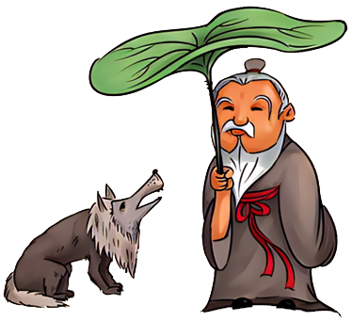
第一节
转基因产品的安全性
对转基因产品安全性的争论
子曰：“君子和而不同，小人同而不和。”“和而不同”是指：君子要和睦相处，但不随便附和。
当人们面对原本是自然造就的生命形式被人为改造后具有了全新特征的现实时，出现激烈的争论是正常的。

Slide 12
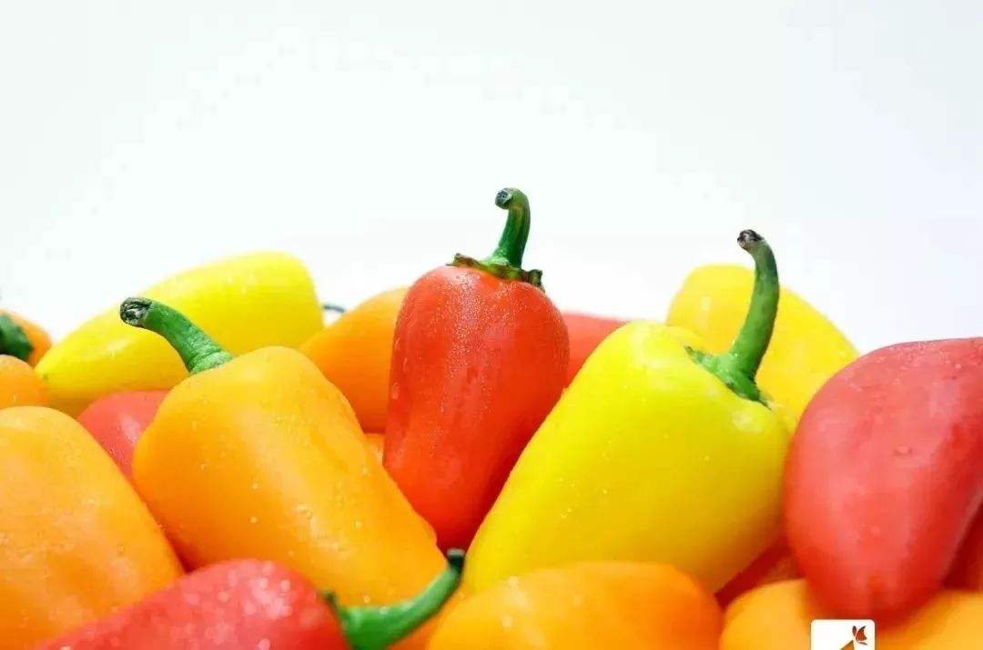
第一节
转基因产品的安全性
对转基因产品安全性的争论
产生原因
人们所生活的国家或社会，政治制度、意识形态、宗教信仰、经济发展水平、历史背景、传统文化和伦理道德观念等的差异，决定了人们具有不同的价值观取向，因此对于转基因技术就会产生不同的见解，特别是在转基因食品的安全性等方面发生激烈的争论。

Slide 13
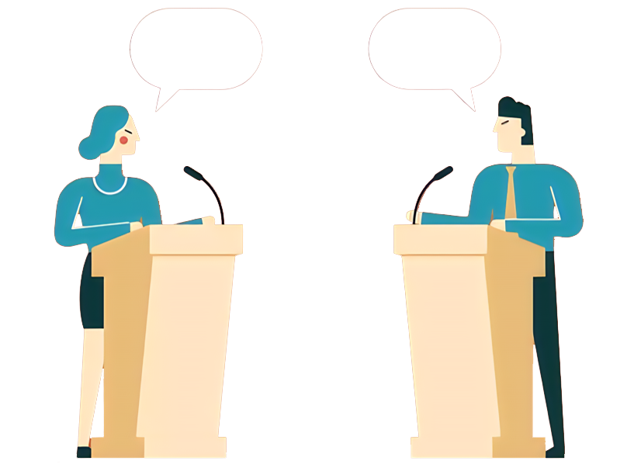
第一节
转基因产品的安全性
【辩论会】转基因食品是否安全？
辩论目的
通过辩论使不同的意见能在一个共同的平台上“殊途同归”，形成共识，以正确的态度看待转基因食品的安全性。
辩论方式
设辩论正反方；或者角色扮演，如扮演政府官员、科学家、食品供应商和消费者等，扮演者从各自角度出发，发表不同的意见。

Slide 14
第一节
转基因产品的安全性
【辩论会】转基因食品是否安全？
辩论前的准备
辩论的正反方或者角色扮演者，分别搜集不同国家或地区转基因生物研发和安全评估、转基因食品销售等方面的资料，以及我国有关转基因生物研究和商品化的法规和政策。在搜集资料的过程中，一定要注意区分谣言与事实，区分事实与观点；要舍弃矛盾的、不充分的证据，寻找确凿的证据。

Slide 15
第一节
转基因产品的安全性
【辩论会】转基因食品是否安全？
辩论时的注意事项
要精准地运用证据为自己辩护；
要排除无关因素的影响，有序地呈现具有说服力的证据；
要进行符合逻辑的推理判断；
要避免得出言过其实的结论；
要善于洞察对方论证的陷阱和漏洞，如识别论证中的逻辑错误等。辩论时，切忌进行人身攻击。

Slide 16
第一节
转基因产品的安全性
理性看待转基因技术
技术特点
转基因作为一项技术本身是中性的，由这项技术研发出来的产品需要经过一系列的安全性评价，符合相应标准后才能上市。
正确理解
理性看待转基因技术不是人云亦云，更不是诋毁科学创新、造谣惑众，而是需要建立在完备的科学知识基础之上，即清晰地了解转基因技术的原理和操作规程；
还应该看到人们的观点受到许多复杂的政治、经济和文化等因素的影响；
最重要的是，要靠确凿的证据和严谨的逻辑进行思考和辩论。
社会舆论导向正确了，往往有利于决策者作出正确的决策，从而促进科学技术的发展；相反，社会舆论导向不正确，将可能阻碍科学技术的发展。

Slide 17


第一节
转基因产品的安全性
理性看待转基因技术
针对转基因技术的应用，各个国家都制定了符合本国利益的法规和政策。
我国方针（态度）
我国对转基因技术的方针是一贯的、明确的，就是：
  研究上要大胆，坚持自主创新；
  推广上要慎重，做到确保安全；
  管理上要严格，坚持依法监管。

Slide 18
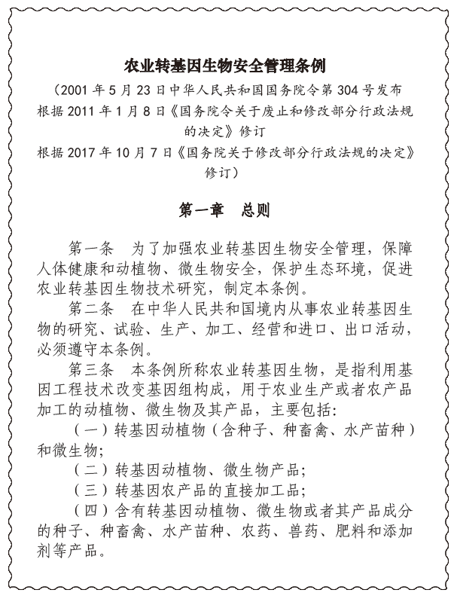
第一节
转基因产品的安全性
理性看待转基因技术
我国采取的措施
颁布政策法规
内容：
  国务院颁布了《农业转基因生物安全管理条例》
  国家有关部门制定实施了:
    《农业转基因生物安全评价管理办法》
    《农业转基因生物进口安全管理办法》
    《农业转基因生物标识管理办法》
    《农业转基因生物加工审批办法》
    《进出境转基因产品检验检疫管理办法》

Slide 19
第一节
转基因产品的安全性
理性看待转基因技术
我国采取的措施
颁布政策法规
内容
作用：这些法规的制定既维护了消费者对转基因产品的知情权和选择权，又最大程度地保证了转基因技术和已经上市的转基因产品的安全性。
成立了专门的国家农业转基因生物安全委员会：这是我国农业转基因生物安全管理权威的评价机构，为保障农业转基因生物安全提供重要的技术支撑。

Slide 20
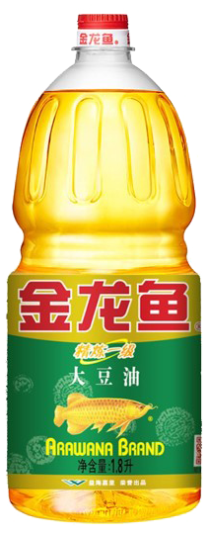
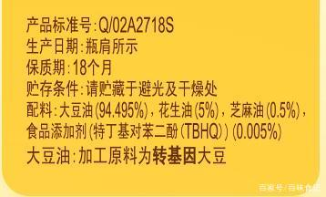
第一节
转基因产品的安全性
【资料卡】农业转基因生物的标识管理
为了加强对农业转基因生物的标识管理，规范农业转基因生物的销售行为，引导农业转基因生物的生产和消费，保护消费者的知情权，我国对农业转基因生物实行了标识制度。标识的标注方法如下（摘自《农业转基因生物标识管理办法》）。
1. 转基因动植物（含种子、种畜禽、水产苗种）和微生物，转基因动植物、微生物产品，含有转基因动植物、微生物或者其产品成分的种子、种畜禽、水产苗种、农药、兽药、肥料和添加剂等产品，直接标注“转基因××”。
2. 转基因农产品的直接加工品，标注为“转基因×× 加工品（制成品）”或者“加工原料为转基因××”。

Slide 21
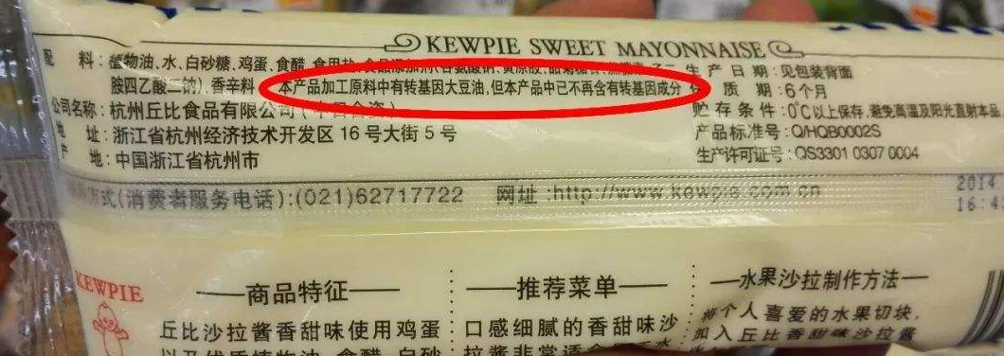
第一节
转基因产品的安全性
【资料卡】农业转基因生物的标识管理
3. 用农业转基因生物或用含有农业转基因生物成分的产品加工制成的产品，但最终销售产品中已不再含有或检测不出转基因成分的产品，标注为“本产品为转基因××加工制成，但本产品中已不再含有转基因成分“或者标注为“本产品加工原料中有转基因××，但本产品中已不再含有转基因成分”。

Slide 22
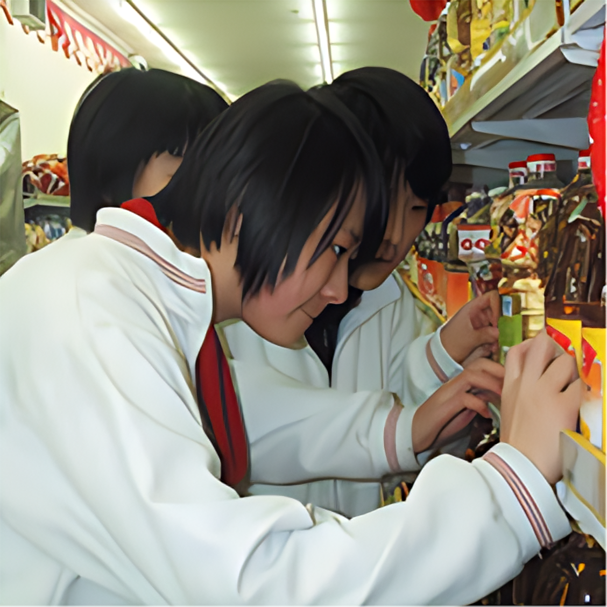
第一节
转基因产品的安全性
到社会中去
前面，你已经调查了你或你的亲朋好友在日常生活中使用转基因产品的情况，请继续围绕以下问题进行调查。
1. 这些用转基因技术生产的产品，它们的标识符合国家的规定吗？
  2. 是否有商家利用公众对转基因食品“恐惧”的心理，把“非转基因”作为推销的噱头？
请根据两次调查的结果，并结合所学的知识，提出自己参与转基因知识科普服务的行动计划。

Slide 23
第一节
转基因产品的安全性
【思维训练】评估获取证据的难度
转基因食品是否安全是人们争论的焦点。有人说，一种转基因食品，只有证明它是安全的，才可以食用；有人说， 一种转基因食品，如果没有证据表明它不安全，就可以食用。
对某种转基因食品而言，证明它安全与证明它不安全，哪个获取所需证据的难度大？为什么？
【提示】证明转基因食品安全(没有任何危害)，比证明转基因食品不安全更难。因为要证明它不安全，只要找到它存在一种危害的证据就可以。要证明它安全，则需要把所有可能造成的危害，以及潜在的风险全部排除才可以，而这样的工作难度非常大，几乎是不可能完成的。在逻辑学上，证明某事物不存在是非常困难的。

Slide 24
第一节
转基因产品的安全性
练习与应用
一、概念检测
1. 当面对日常生活中与转基因技术有关的话题时，我们需要理性地表明观点和参与讨论。下 列不属于理性看待转基因技术的是 ( )
A. 要靠确凿的证据和严谨的逻辑来思考转基因技术的影响
B. 只要有证据表明产品有害，就应该禁止转基因技术的应用
C. 要看到经济、文化和伦理道德观念等的差异使人们对转基因技术有不同的看法
D. 要在清晰地了解转基因技术的原理和操作规程的基础上来讨论转基因技术的相关问题
2.我国为保证转基因产品的安全性，采取的措施不包括 ( )
A. 颁布相关的法规B. 制定相关的技术规程
C. 减少农业转基因技术的研发D. 成立国家农业转基因生物安全委员会
B
C

Slide 25
第一节
转基因产品的安全性
练习与应用
二、拓展应用
以下内容摘自网络某论坛。可食用的转基因作物一般具有如下特征：(1 )与传统作物的味道不同，例如，传统的玉米略带甜味，而现在流行的转基因甜玉米的甜度非常高，像加了蜜一样；(2)与传统作物的色彩不同，如彩椒、紫薯;(3 )凡是害虫喜欢吃的作物都是非转基因的，而没有害虫或很少有害虫吃的作物，绝对是转基因的。请你辨析上述说法的可靠性。
【提示】这里所谓的“传统作物”是指由传统育种方法培育的非转基因作物。传统的育种方法有杂交育种、诱变育种等,从本质上讲，它们与转基因育种并没有区别。杂交育种能够进行种内和近缘物种间基因的转移，诱变则是人为制造突变，为育种提供更多的基因选择，它们的育目性强,因此育种时间长。转基因育种可以突破种间的生殖隔离，能够在任意物种间进行基因的转移，且操作更准确、成功率更高，也能更好地利用丰富的基因资源。不能用口味、颜色或大小等指标来判断一种作物是否是转基因作物。天然植物本来就多种多样，不同品种杂交就可能出现新的性状。例如，甜玉米、彩椒、紫薯等都是通过杂交育种培育的，培育过程中并没有用到转基因技术。也不能用害虫是否喜欢吃或有没有害虫吃来判断一种作物是否是转基因作物，因为不同转基因作物转入的基因是不同的，如果转入的是抗虫基因，那么目标害虫可能会被杀死；如果转人的并非抗虫基因，那么转基因作物在预防虫害方面就不会有特殊的作用。综上所述，习题中摘选的网络上的说法都不可靠。

